Slide 1



Revitalização Linguística e Preservação Cultural na Aldeia Munduruku de Bragança
Notes:
renan

Slide 2
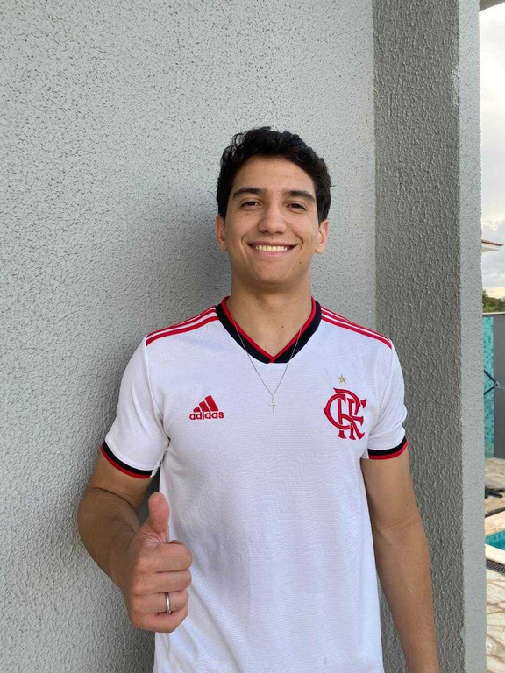
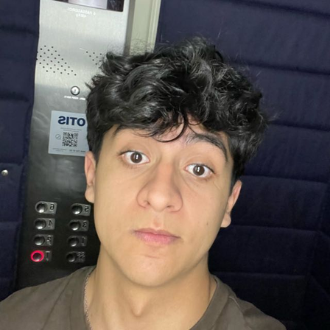
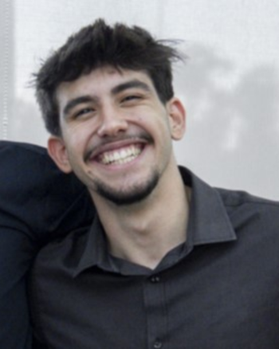
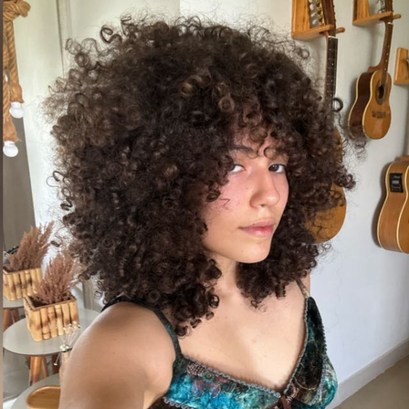
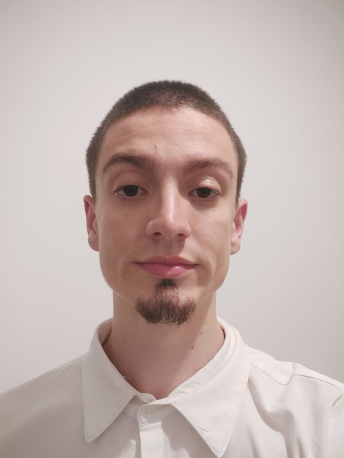
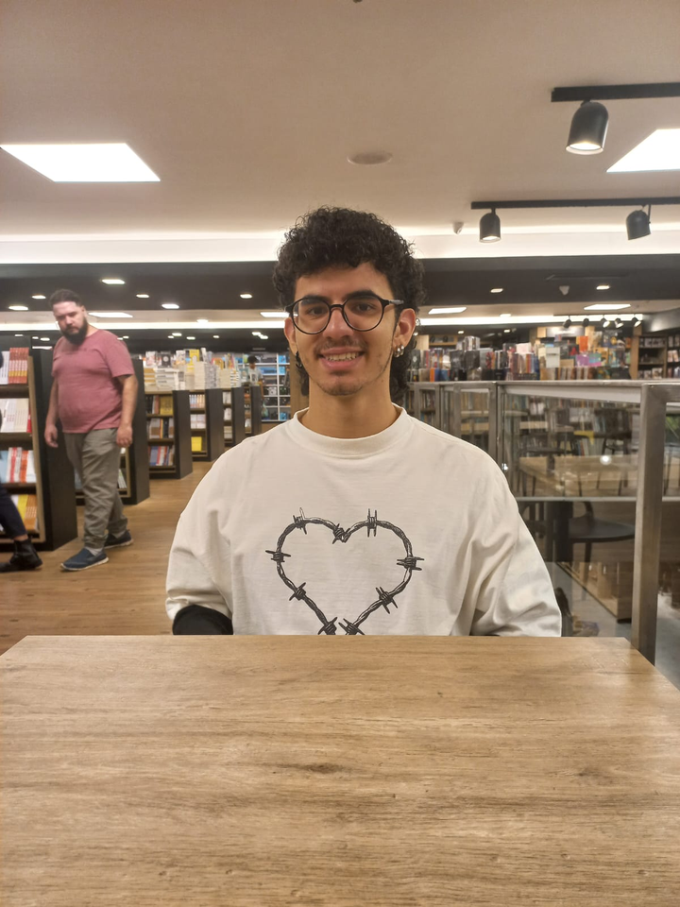
Equipe Anawê
André Henrique
Arthur Mendes
Johnnatan Salles
Giovanna Guimarães
Pedro Silva
Renan Camara
Notes:
renan

Slide 3

Cenário Atual do Cliente e do Negócio
IDENTIFICAÇÃO DO CLIENTE
INTRODUÇÃO AO NEGÓCIO
O Nativo é um aplicativo móvel de tradução bidirecional Português–Munduruku, desenvolvido como TCC por Alexia Naara sob orientação do Prof. Dr. Sergio Antônio e coorientação da Profa. Dra. Celia Matsunaga, sob tutela do CEDIS.
Nativo
Tipo: Aplicativo tradutor de línguas indígenas
Representante: Alexia Naara da Silva Cardoso — desenvolvedora única do projeto
Vínculo: Desenvolvedora, mantenedora e ponte de comunicação com a Aldeia Munduruku de Bragança. Responsável por validar decisões e avaliar entregas.
Contato: Reuniões por vídeo chamada e mensagens
Tradução Bidirecional
Português ↔ Munduruku
Sessão Informativa
Conteúdo cultural e linguístico
Gestão de Conteúdo
Adicionar, editar e gerenciar traduções e usuários
Notes:
renan

Slide 4
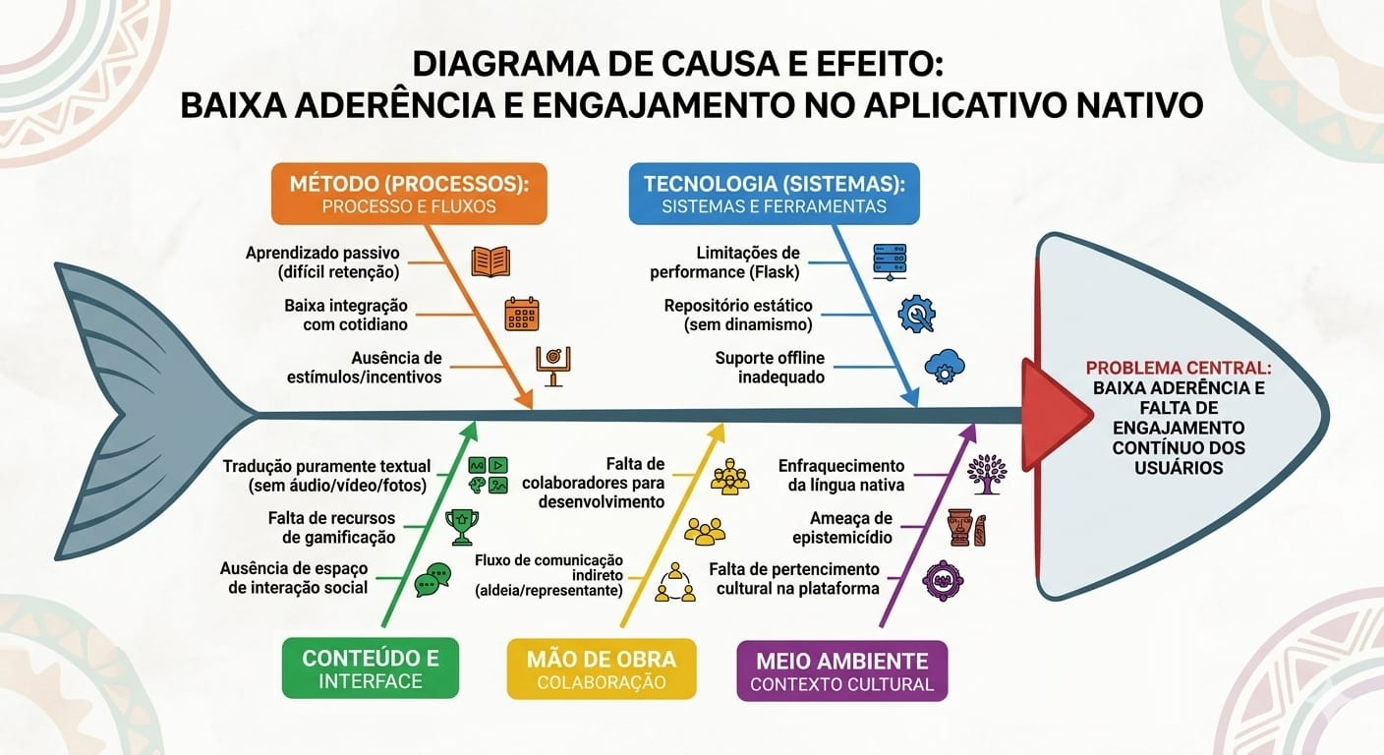
Identificação da Oportunidade ou Problema
Problema Central
O uso do Nativo é pontual e não recorrente, reduzindo seu impacto na preservação linguística.
Baixa integração com o cotidiano dos usuários
Ausência de estímulos para prática contínua
Aprendizado passivo, sem retenção efetiva
Plataforma não se consolida como espaço de pertencimento cultural
Notes:
renan

Slide 5


Desafios do Projeto
Comunicação Indireta
Comunicação Indireta
O contato com a comunidade Munduruku é mediado por uma representante, dificultando feedbacks em tempo real e comprometendo a agilidade das decisões.
Falta de Colaboradores
Equipe reduzida impacta a velocidade de desenvolvimento e a realização completa do escopo idealizado.
Limitações Técnicas
Limitações Técnicas
O uso do Flask gera gargalos de performance e dificulta a evolução contínua do sistema, impactando diretamente a experiência do usuário.
Notes:
pedro

Slide 6




Stakeholders: A Rede de Apoio e Validação
MAPA DE STAKEHOLDERS
STAKEHOLDER
RELAÇÃO
INTERESSE PRINCIPAL
INFLUÊNCIA
Alexia Naara
Cliente e Desenvolvedora
Validar ideias, escopo e entregas
ALTA
Prof. Márcio
Representante da Aldeia
Intermediar validação com a comunidade
ALTA
Diretora
Validadora institucional do Nativo
Avaliar a adequação da solução ao contexto escolar e às necessidades locais
ALTA
Equipe de Dev
Desenvolvedores
Implementar melhorias e viabilidade
ALTA
Alunos
Usuários e validadores do Nativo
Validar e transmitir opiniões sobre os requisitos implementados
MÉDIA
Prof. Sergio Freitas
Representante CEDIS
Apoio técnico e institucional
BAIXA
INTERMEDIAÇÃO ESSENCIAL
VALIDAÇÃO EM CAMPO
DECISÃO TÉCNICA
O Prof. Márcio atua como o elo vital, transmitindo percepções da aldeia para a equipe técnica.
Alunos e diretora garantem que a solução seja funcional no dia a dia da escola indígena.
Alexia e a Equipe de Dev equilibram o valor cultural com a viabilidade tecnológica.
Notes:
pedro

Slide 7




Segmentação de Usuários
Crianças de 6 a 12 anos
Professores e Educadores
Comunidade e Falantes Nativos
Pesquisadores e Entusiastas da Língua
Consulta rápida, aprendizado fonético e associação visual da língua Munduruku
Gestores do conteúdo: cadastram, revisam e organizam o vocabulário nativo.
Memória viva da aldeia e fonte primária das traduções e registros culturais.
Utilizam o sistema como repositório de consulta gramatical e identidade cultural.
Notes:
giovanna

Slide 8

Objetivo do Produto
Objetivo Geral
Melhorar a escalabilidade e o engajamento da plataforma Nativo por meio da refatoração para um ecossistema de mídia dinâmico, lúdico e participativo.
REFATORAÇÃO
MULTIMÍDIA
GAMIFICAÇÃO
[OE1] Enriquecer a experiência de tradução.
[OE2] Aumentar a retenção e o engajamento na plataforma.
[OE3] Fomentar a interação e engajamento comunitário para troca de conteúdos culturais.
[OE4] Assegurar a integridade e segurança do acervo cultural.
[OE5] Apoiar a personalização da jornada do usuário
[OE6] Garantir a acessibilidade em cenários de baixa conectividade.
Notes:
giovanna

Slide 9








Característica do Produto
Sincronização Offline
Gamificação Ativa
Sistema de recompensas e níveis para incentivar o aprendizado contínuo. Inclui quizzes interativos e desafios diários de vocabulário.
Sistema de recompensas e níveis para incentivar o aprendizado contínuo. Inclui quizzes interativos e desafios diários de vocabulário.
Questionários
A solução deverá oferecer uma ferramenta onde os Professores podem elaborar questionários baseados em perguntas e respostas de múltipla escolha, com objetivo de outros usuários testarem seus conhecimentos.
Feed Comunitário
Mural de publicações para compartilhamento de novidades, eventos e saberes da aldeia, criando um espaço ativo de resistência cultural.
Gestão de Conteúdo
Painel administrativo para professores e curadores, permitindo a validação e organização do vocabulário e mídias cadastradas.
Suporte Multimídia
Perfil de Usuário
Painel administrativo para professores e curadores, permitindo a validação e organização do vocabulário e mídias cadastradas.
A solução permite a visualização do histórico de tradução e gamificação do usuário, listando suas conquistas e conhecimentos.
Notes:
john

Slide 10


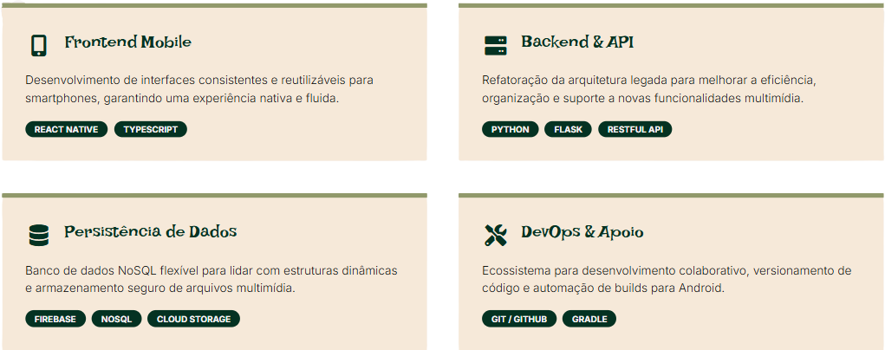

Tecnologias a serem utilizadas
Notes:
john

Slide 11

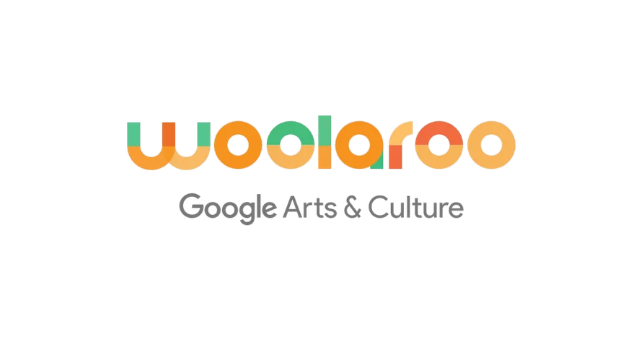


Pesquisa de Mercado e Análise Competitiva
Referência Global (Woolaroo)
Engajamento Ativo
Diferencia-se pela inclusão de mural social e quizzes interativos, transformando o app em um espaço de participação contínua.
Foco em reconhecimento de objetos e tradução genérica. Falta conexão com a realidade local e fortalecimento cultural específico.
GAMIFICAÇÃO
SOCIAL
Referência Regional (MANGUARÉ Lenguas Indígenas)
Repositório Vivo
Valorização de conteúdos visuais e culturais da própria comunidade (fotos/vídeos), fortalecendo a identificação dos usuários.
Dicionário tradutor de línguas amazônicas. Proposta passiva, sem mecanismos de engajamento ou interação social comunitária.
CULTURA LOCAL
MULTIMIDIA
Notes:
artur

Slide 12

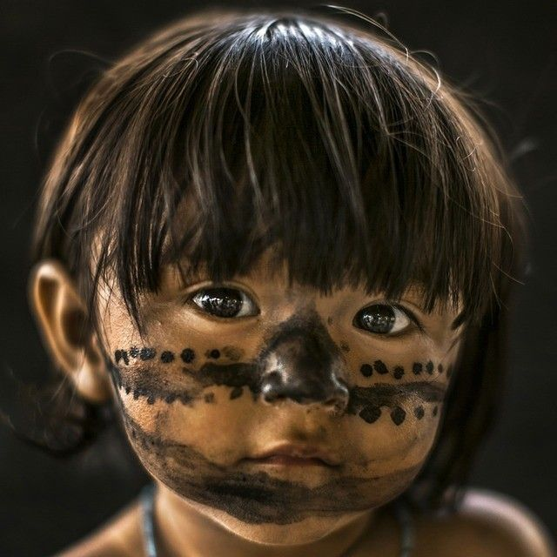
IMPACTO TRANSFORMADOR ESPERADO
Para o cliente: Ampliar a capacidade de evolução da plataforma Nativo com maior controle sobre o conteúdo e as interações, redução das limitações técnicas atuais e melhoria da confiabilidade e desempenho da aplicação.
Para os usuários: uma experiência de aprendizado mais interativa, acessível e envolvente, com melhor compreensão da língua por meio de recursos multimídia, uso mais dinâmico da plataforma através de gamificação e maior conexão cultural local por meio do feed comunitário. Além disso, os usuários terão acesso mais estável mesmo sem internet, maior clareza no acompanhamento do próprio progresso e uma participação mais ativa no processo de preservação da língua.
Notes:
artur

Slide 13
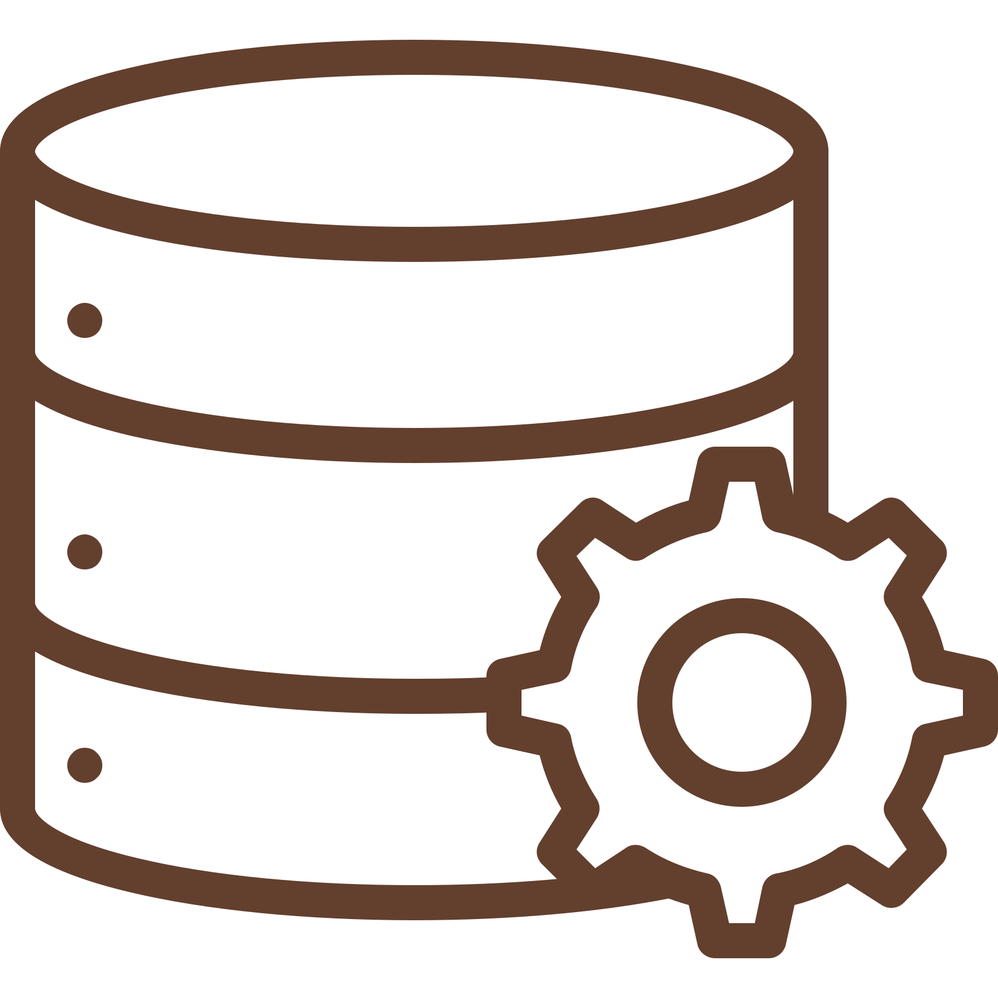


Estratégia Priorizada
ABORDAGEM
Arquitetura Executável
Híbrida
Foco na criação de uma base técnica sólida logo nas fases iniciais (Elaboração), mitigando gargalos do legado em Flask.
CICLO DE VIDA
Iterativo e Incremental
Validação Estruturada
Ideal para o fluxo de comunicação indireta com a aldeia, permitindo validar entregas em marcos (milestones) definidos.
PROCESSO
OpenUP
Documentação Essencial
Garante a rastreabilidade de decisões e organização de artefatos, fundamental para o contexto acadêmico do projeto.
AGILIDADE MODERADA
FOCO EM RISCOS
MAIO
Notes:
dede

Slide 14

Cronograma e Entregas
ABRIL
ABRIL
ABRIL
MAIO
MAIO-JUNHO
MAIO
Concepção
Elaboração
Construção
Transição
Escopo e Viabilidade
Arquitetura e Riscos
Desenvolvimento
Homologação
MVP Definido
Base Executável
Módulos Mídia/Quizz
Validação Aldeia
Priorização MoSCoW
User Stories
Incrementos CPs
Correção de Bugs
Visão Parcial
Protótipos
Rastreabilidade
Entrega do APK
02/04 – 22/04
23/04 – 10/05
11/05 – 24/06
25/06 – 03/07
Notes:
dede

Slide 15


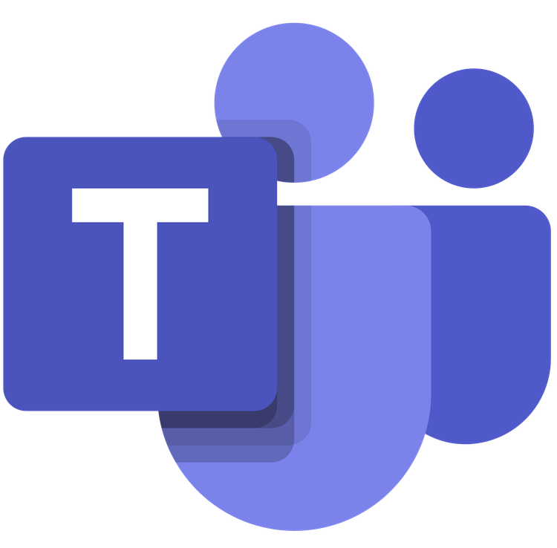

Ferramentas de Comunicação
Foram definidas entrevistas semanais para manter os conceitos e as ideias alinhadas. As reuniões serão realizadas na plataforma Teams ou, em caso de falhas, Google Meet.
O Whatsapp é o principal meio de comunicação por texto entre os membros da equipe. Além disso, foi criado um servidor do Discord para as reuniões entre os membros.

Slide 16
Referências Bibliográficas
“Woolaroo.” Google Arts & Culture, artsandculture.google.com/project/woolaroo. Acessado 10 de abril 2026.
Fabián, Oscar. “MANGUARÉ Lenguas Indígenas.” Google.com, 2021, play.google.com/store/apps/details?hl=pt&id=com.traductor.app. Acessado 10 de abril 2026
CedisUnB. “GitHub - CedisUnB/Nativo: Aplicativo Tradutor de Línguas Indígenas.” GitHub, 2025, github.com/CedisUnB/Nativo. Acessado 12 de abril 2026.
George Marsicano. Requisitos de Software: a comunicação é tudo. 1.1, Draft 18 março de 2026
CARDOSO, Alexia Naara da Silva. Aplicativo tradutor de línguas indígenas: Munduruku. 2025. 75 f. Trabalho de Conclusão de Curso (Bacharelado em Engenharia de Software) – Universidade de Brasília, Brasília, 2025.

Slide 17


Obrigado!

